Slide 1
エントリーマニュアル
Best of Show Award
会期
6月10日（水）～6月12日（金）｜幕張メッセ

Slide 2
^{目次}
1．Best of Show Award とは・・・・・・・・・・・・・・・・・
2．エントリーメリット・各種露出について・・・・・・・・・・・・
3．エントリーの流れ・審査スケジュール・・・・・・・・・・・・・
4．エントリー対象・エントリー条件・・・・・・・・・・・・・・・・・
5．製品 / サービスの評価ポイント・・・・・・・・・・・・・・・・
6．エントリーカテゴリー（部門）について・・・・・・・・・・・
7．エントリー方法・・・・・・・・・・・・・・・・・・・・・・・・・・・・・
8．その他の部門審査について・・・・・・・・・・・・・・・・・・・
9. エントリーQ&A・・・・・・・・・・・・・・・・・・・・・・・・・・・・
10．お問い合わせ先・・・・・・・・・・・・・・・・・・・・・・・・・・・・
P.3
P.4-5
P.6-7
P.8
P.9
P.10-11
P.12-13
P.14
P.15
P.17

Slide 3
^{１．Best of Show Awardとは}
Interop Tokyo の名物企画の1つ。
出展企業各社からエントリーされる選りすぐりの新製品を、有力メディア各社のキーマンと、学術界の識者によって
編成される審査委員会が審査し、「今年の一品」を決定する、イベント内企画になります。
数多くのエントリーからファイナリスト審査会を経て会期当日の本審査まで、白熱の議論の末に栄えあるアワードを
手にするのはどの製品か？まさに業界を挙げての一大イベントが、今年も開催されます。
（※エントリーには、Interop Tokyoへの展示ブース出展が必須となります。併催展は対象外となります。）
有力メディア各社のキーマンと、学術界の識者によって編成される審査委員会が直接審査を行うため、
高い権威性・信頼性を誇り、受賞製品の注目度や露出は、業界も一目置いています。
エントリーいただくと下記のようなメリットをご用意しております。詳細は【4ページ】をご覧ください
公式WEBサイトへ掲載
※エントリー全社
ファイナリスト一覧を
会場内パネルで掲示
展示用ポップサインを配布
※ファイナリスト企業のみ
エントリーは出展社サイトよりご提出ください（5/22(金) 18:00まで）
出展社サイト >> https://forest2.f2ff.jp/20260601/

Slide 4
^{2．エントリーメリット・各種露出について}
^{会期前}
公式サイト内にアワード特設ページを作成し、エントリー一覧・ファイナリスト一覧を公開します。
（エントリーのみで公式サイト内での掲載箇所が1つ増えます。）
※2025年度参考URL→ https://f2ff.jp/2025/interop/award/entry/
ファイナリスト企業には会期前日、営業担当よりポップサインをお配りします。（B5サイズ・スタンド付き)
ポップサインはブースでの掲示などでブース誘致に活用いただけます。
会場内モニター・パネル（ラウンジ等複数箇所設置予定）でファイナリスト一覧を掲示します。
カオスマップを作成し、公式サイトで公開・会場内パネルにて掲示します。（ファイナリスト企業のみ）
～受賞企業決定（※6/10(水) 会期初日13時頃を予定）後～
6/10(水) 13時頃より、受賞企業の各社ブースにて、表彰式を行います。
公式サイトに受賞企業一覧を掲載します。
受賞企業には、受賞ロゴのシールをお渡しします。
手のひらサイズとなっており、受賞製品への貼付などで、更なるブース誘致に活用いただけます。
各メディアに向けて審査結果に関するプレスリリースを配信します。
ファイナリスト製品の中でも、特に審査員の印象に残った製品・サービスに関しましては、
審査委員会による展示会場内セミナー（会期2, 3日目予定）で紹介させていただきます。
^{会期中}
^{会期後}
受賞企業には、受賞を記念したトロフィー（ガラス盾）を後日贈呈します。
※内容は変更する場合がございます。

Slide 5
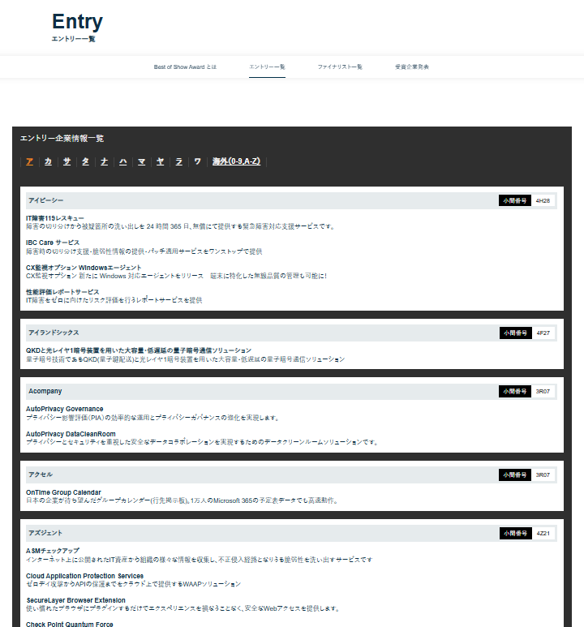
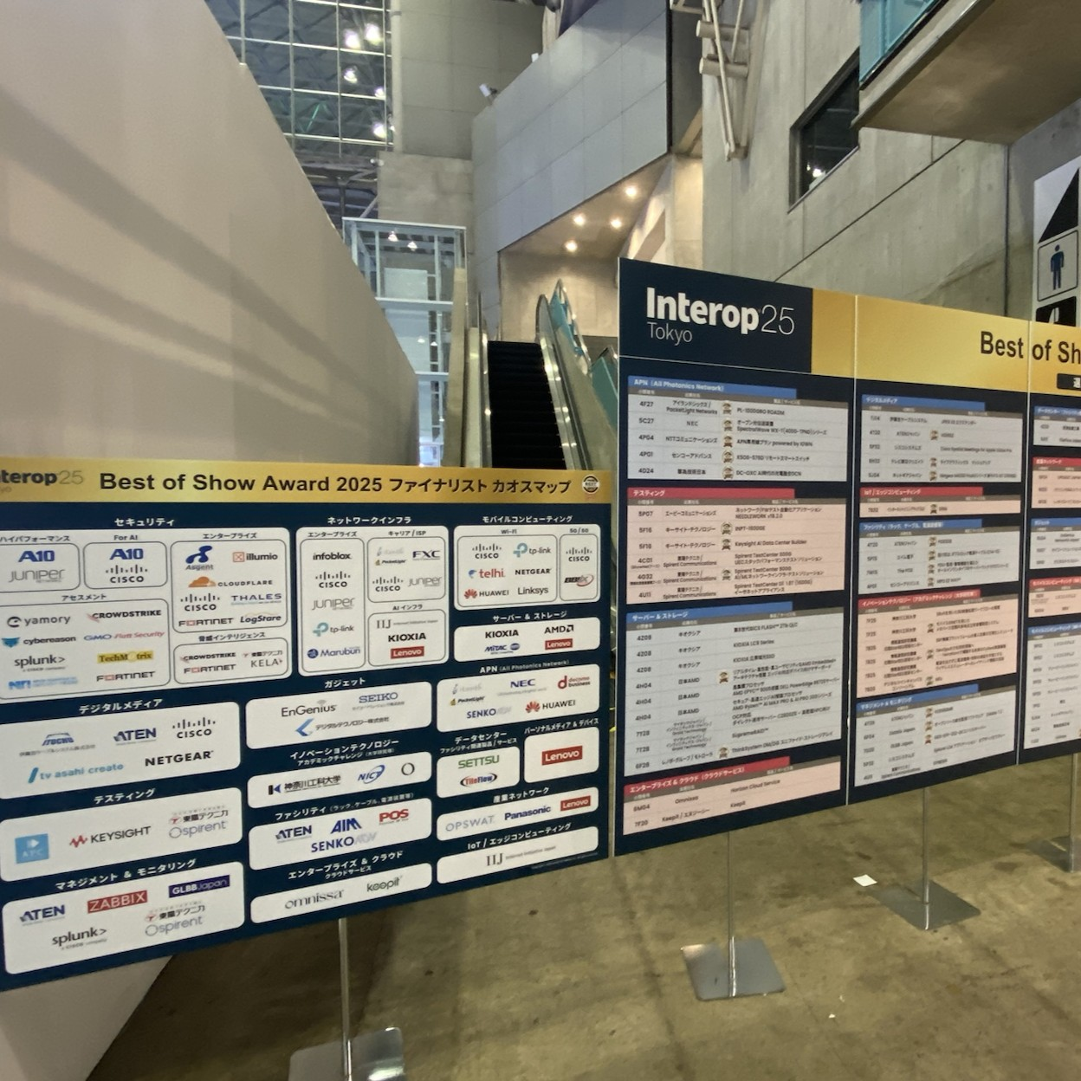
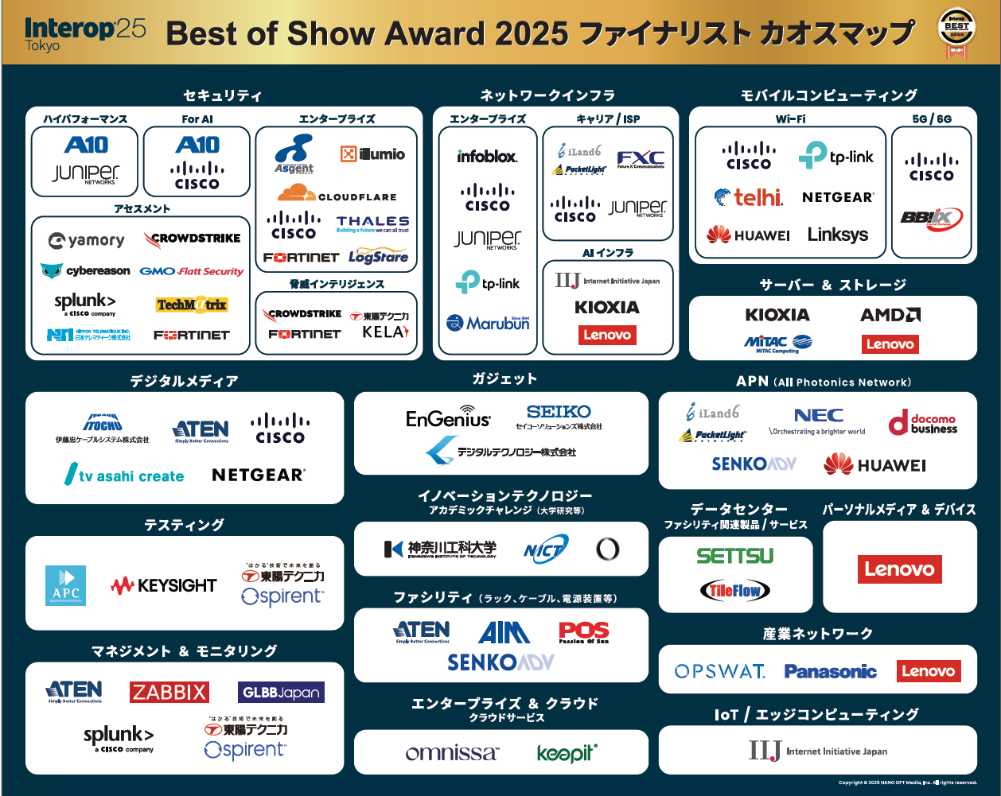
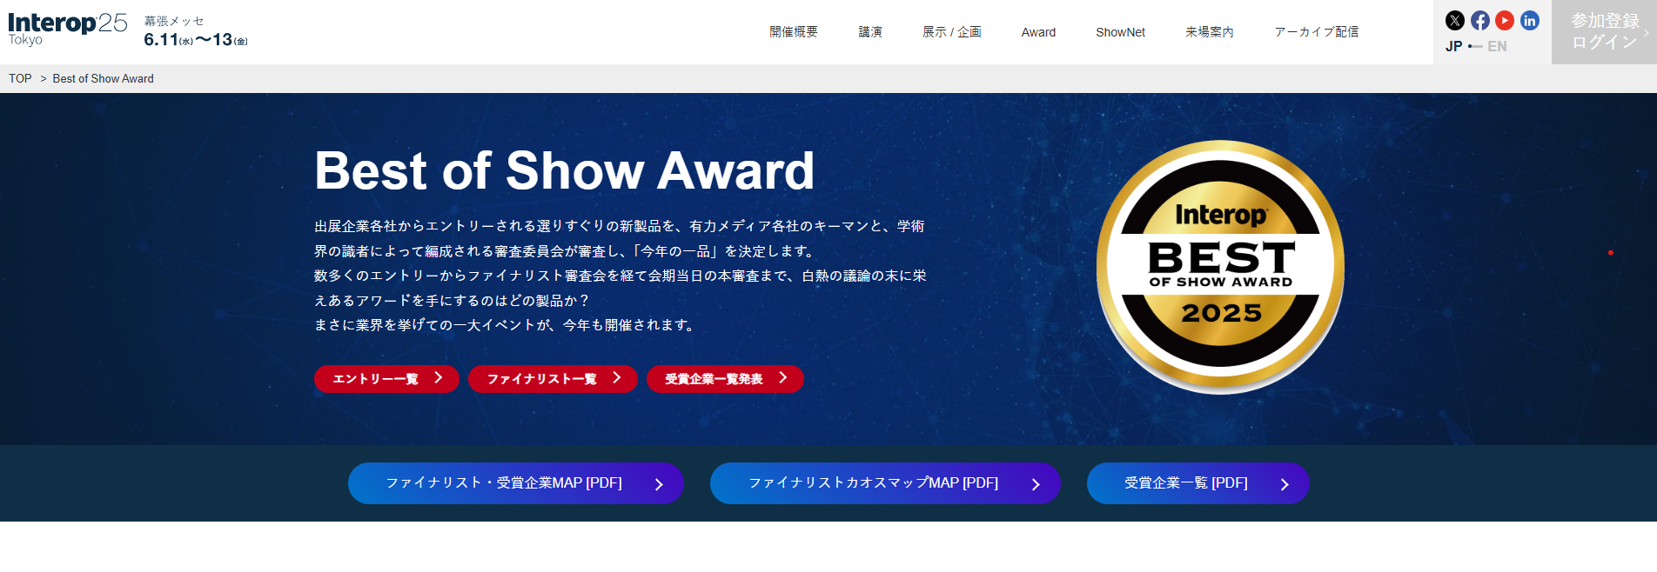
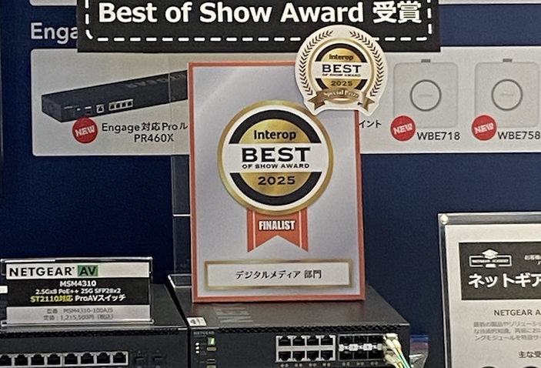
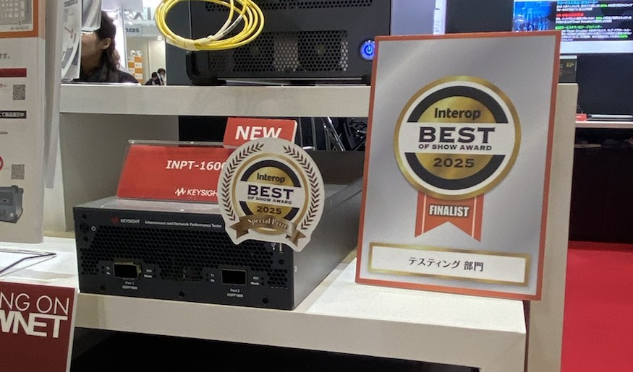



^{2．エントリーメリット・各種露出について}
公式サイト内にAward特設ページを作成し
エントリー全社の製品名・概要文を掲載します。
会期中、ノミネート企業のロゴをまとめたカオスマップや、
ファイナリスト製品一覧を掲載したパネルを会場内数か所に設置します。
受賞企業には受賞ロゴシールをお渡しします。
受賞製品への貼り付けが可能です。
ノミネート企業にポップサインをお渡しします。
※特典内容は変更する場合がございます。

Slide 6
^{3．エントリーの流れ・審査スケジュール（１）}
① エントリー期間（4月17日(金)※予定 ～5月22日(金) 18:00まで）
「出展社専用サイト」よりエントリーください。※エントリー受付開始となりましたら、事務局よりお知らせいたします。
エントリー期間中、エントリー内容の更新は何度でも可能ですが、受付期間の延長はいたしません。
必ず期間内にエントリーを完了いただくようお願いいたします。
エントリー条件・対象製品などは【8ページ】を参照ください。
② エントリー製品 / サービス発表・公式サイトにて公開（5月下旬）
エントリーされた製品 / サービスを公式サイト内アワード特設ページにて一覧で公開いたします。
（2025年度参考URL→ https://f2ff.jp/2025/interop/award/entry/）
掲載される情報は、 製品・サービス名（日、英）/ 概要文（日、英）になります。
エントリー方法の詳細は【12ページ】を参照ください。
③ 審査委員会によるファイナリスト審査会（5月29日(金)）
エントリーされた製品 / サービスを審査委員会にて評価し、ファイナリストを選定します。①のエントリー期間内に、
出展社サイトより提出いただいた情報や資料を基に審査を行うため、アピールポイントや性能などをわかりやすくおまとめください。
④ ファイナリスト製品 / サービス発表・公式サイトにて公開（6月上旬）
ファイナリスト審査会の結果を踏まえ、ファイナリスト一覧を公式サイトで発表します。
（2025年度参考URL→ https://f2ff.jp/2025/interop/award/finalist/）
掲載される情報は、 製品・サービス名（日、英）/ 概要文（日、英）になります。
※ノミネート企業のご担当者様には、別途担当営業よりご連絡させていただきます。

Slide 7
^{3．エントリーの流れ・審査スケジュール （２）}
⑤ 本審査（6月9日(火) ※会期前日）
審査員が幕張メッセ内、各社出展ブースを訪問しファイナリスト製品を評価しますので、
ノミネートされた製品・説明員の配置をお願いいたします。
本審査は13:00~19:00の間で実施予定で、審査時間は1製品・サービスにつき約15分程度となります。
審査時間の目安につきましては、会期の前週までに1時間単位で営業担当よりお知らせいたします。
⑥ 最終審査会（6月10日(水) AM ※会期初日）
会期前日の本審査を踏まえ、審査委員会にて受賞製品・サービスを決定いたします。
⑦ 受賞製品 / サービス発表・公式サイトにて公開、各社ブースにて表彰式（6月10日(水) PM）
受賞製品 / サービスを公式サイトで公開します。
また、受賞企業の各社ブースにお伺いし、表彰式（記念撮影・受賞コメントの読み上げ）を行います。
なお、プレスリリース掲載などの用途で、受賞コメントのテキストデータが必要な際は、担当営業にご連絡ください。
※受賞決定後、受賞ロゴが入ったシールをお渡ししますので、
ブース内や受賞製品に貼付いただき、来場者訴求やPRに活用いただけます（右側画像参照） 。
4月中旬～ 5月22日(金)18時 | エントリー期間（「出展社専用サイト」よりエントリーください） ※エントリー内容の更新は期間内何度でも可能ですが、エントリーの受付期間の延長は 行いません。必ず期間内にエントリーを完了いただくよう、よろしくお願いいたします。 エントリーに関する詳細なご案内は【7ページ】を参照ください。
5月下旬 | エントリー製品 / サービス発表（公式サイトにて公開） （2025年度参考URL→ https://f2ff.jp/2025/interop/award/entry/） 公式サイト（エントリー一覧）に掲載される情報に関しては【ページ】を参照ください。
5月29日(金) | ファイナリスト審査会（審査委員会にて実施いたします）
6月上旬予定 | ファイナリスト製品 / サービス発表（公式サイトにて公開） （2025年度参考URL→ https://f2ff.jp/2025/interop/award/finalist/） ※ノミネート企業のご担当者様には、別途担当営業よりご連絡させていただきます。
6月9日(火)PM ※会期前日 | 本審査（審査員が各出展ブースを訪問しファイナリスト製品を評価します） ※幕張メッセ内、各社ブースにてノミネートされた製品・説明員の配置をお願いいたします。 本審査は13:00～18:00の間で実施予定。1時間単位で審査時間の目安をお知らせします。 （審査時間は1製品・サービスにつき約15分程度です。）
6月10日(水)AM | 最終審査会（審査委員会内にて実施いたします）
6月10日(水)PM | 受賞製品 / サービス発表（公式サイトにて公開）・表彰式（各社ブースにて） （2025年度参考URL→ https://f2ff.jp/2025/interop/award/winner/）

Slide 8
^{4．エントリー対象・エントリー条件}
【エントリーの対象となる製品・エントリー条件について】
（１）対象期間：2025年6月14日～2026年6月12日 の期間内に発売または発表される製品 / サービス
※昨年のInteropリアル会期終了翌日から、今年のInteropリアル会期最終日までの期間が対象となります。
※発売・発表が2025年6月14日より前であったとしても、出荷開始（ユーザーへの納品・提供開始）が対象期間内であれば、
エントリーの対象となります。
（２）既存の製品であっても（１）の期間中に大幅なバージョンアップやアップデートが実施され、
審査員によって既存製品との違いが認められたものは対象となります。
既存の製品をエントリーいただく際は、アップデートした点や従来品との違いをエントリーフォーム内「【 審査員向け 】 詳細説明文」に
分かりやすくご記載いただくようお願いいたします。エントリーフォームの入力方法は【12ページ】をご覧ください。
（３）ブースの小間数に応じて下記の通りエントリー可能な製品数に上限を設けております。予めご了承ください。
【その他注意事項】
・ 審査項目にお答え頂けない項目は評価の対象となりません。
・ 他イベント等で受賞した製品に関する優遇処置はありません。
・ 既に市場に浸透している製品に関しましては、対象とならない場合があります。
・ 同一シリーズの製品・ソリューションを複数エントリーされた場合、一つにまとめて審査する場合があります。
・ 会期中、ブースに展示可能なもののみがエントリー対象となります。 ※状況を鑑みて上記のエントリー条件は変更になる場合があります。あらかじめご了承ください。
小間数 | エントリー可能数
1～3小間 | 3エントリーまで
4～9小間 | 6エントリーまで
10小間以上 | 20エントリーまで

Slide 9
^{5．製品 / サービスの評価ポイント}
審査は主に以下の観点で評価をいたします。
エントリー時には、下記の項目についてのセールスポイントを中心にわかりやすくまとめていただくことをお勧めいたします。
企画またはアイディア
機能性 / 操作性 / ユーザビリティ
能力 / パフォーマンス
コストパフォーマンス
話題性 / 期待性
省電力 / 省スペース / 省発熱
デザイン
GX / SDGs
CX（カスタマーエクスペリエンス）
AI活用

Slide 10
^{6．エントリーカテゴリー（部門）について（１）}
1製品 / サービスにつき、以下の一覧より「最もアピールしたい」カテゴリー（太字記載の大項目）を１つ選択してください。※第2希望まで選択可能。
本スライド記載の大項目を選択の場合、赤枠内の小項目も選択肢から選択してください。※小項目のみ複数選択可
■セキュリティ
■ネットワークインフラ
■モバイルコンピューティング
＜小項目 ※複数選択可＞
For AI
アセスメント
エンタープライズ
ハイパフォーマンス
脅威インテリジェンス
＜小項目 ※複数選択可＞
AIインフラ
キャリア/ISP
エンタープライズ
SMB
＜小項目 ※複数選択可＞
5G / 6G
Wi-Fi
■データセンター
■エンタープライズ＆クラウド
■イノベーションテクノロジー
＜小項目 ※複数選択可＞
データセンターサービス
IT関連製品 / サービス
セキュリティ関連製品 / サービス
ファシリティ関連製品 / サービス
その他
＜小項目 ※複数選択可＞
エンタープライズ(アプライアンス)
エンタープライズ(サービス)
クラウドサービス
クラウドインフラ
＜小項目 ※複数選択可＞
スペースチャレンジ（宇宙産業）
メディアチャレンジ（Media over IP等）
アカデミックチャレンジ（大学研究等）

Slide 11
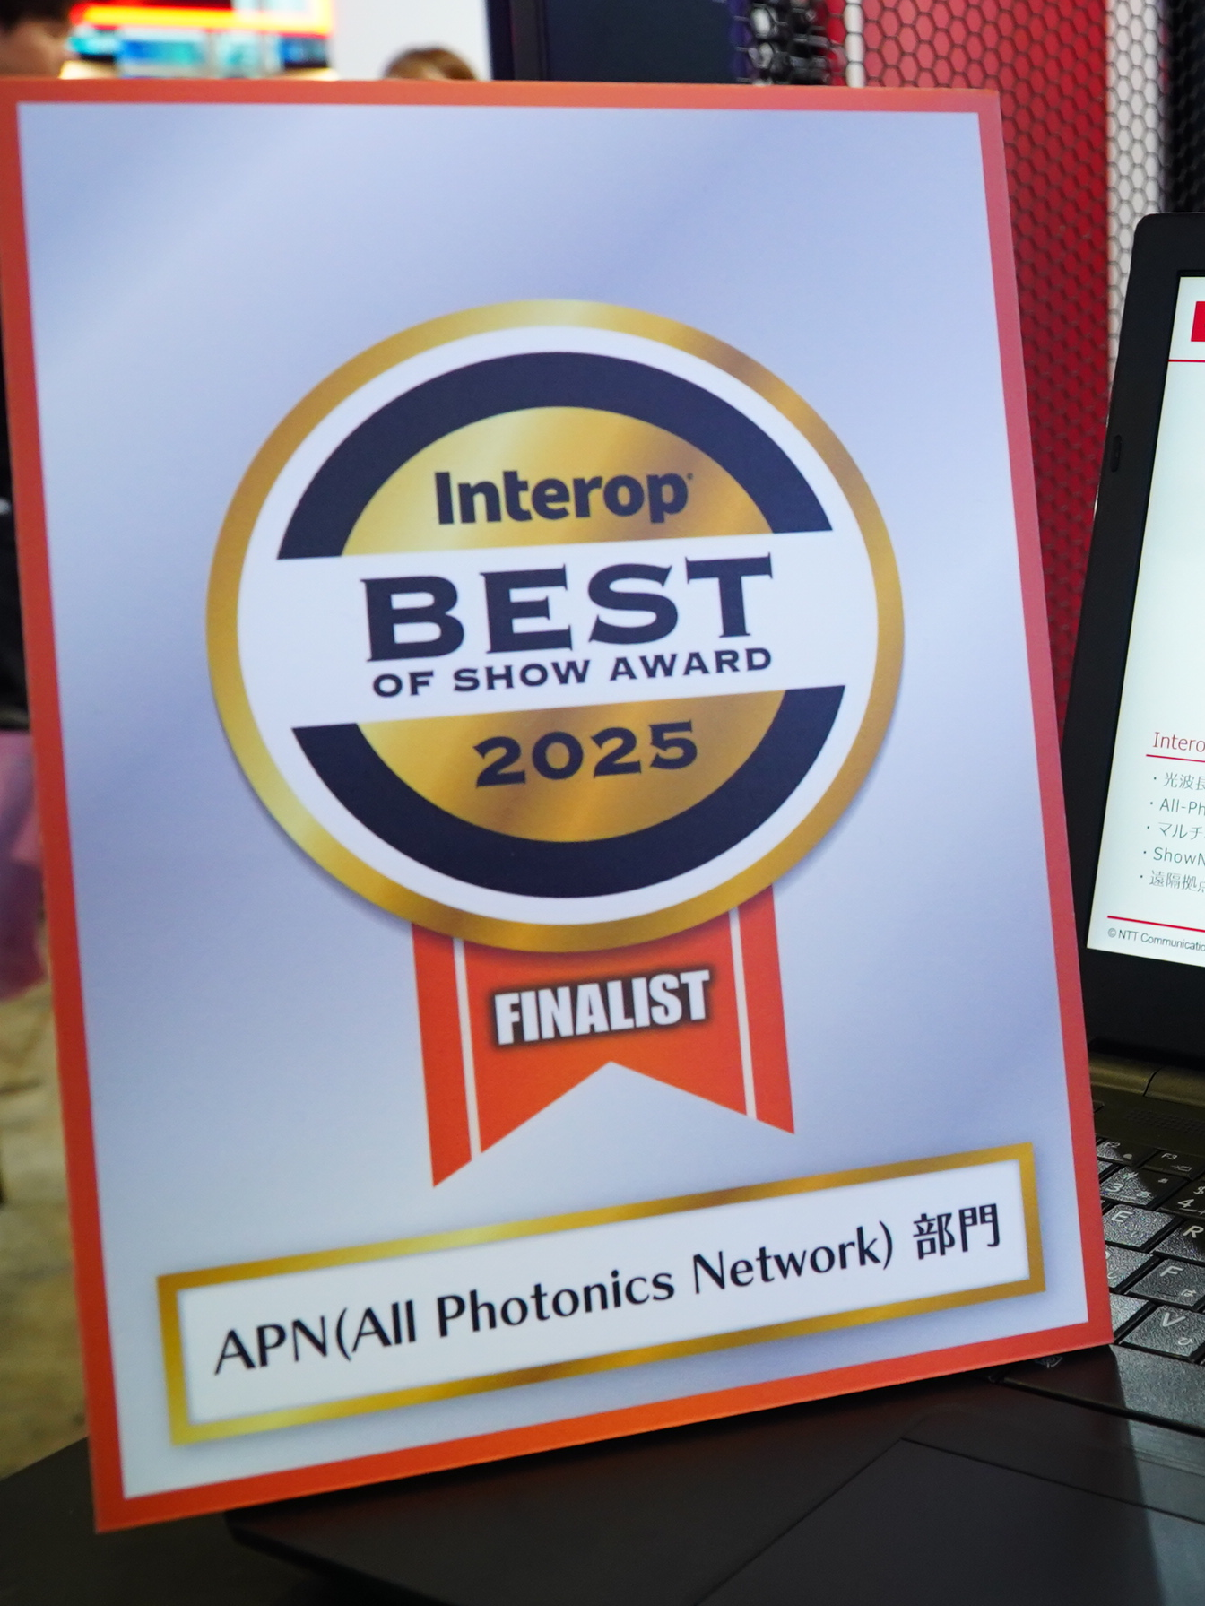
^{6．エントリーカテゴリー（部門）について（２）}
以下項目につきましては、小項目の選択は必要ございません。最もアピールしたいカテゴリー（部門）を下記よりお選びください。
■IoT / エッジコンピューティング
■NFV / SDI
■サーバー&ストレージ
■マネジメント&モニタリング
■テスティング
■産業ネットワーク
■デジタルメディア
※放送・メディア業界の新たなビジネスとコンテンツ制作を支える、
映像や音声のIP化やAI、クラウドの活用などの関連機器、 製品やソリューションを評価します。
■ガジェット
■パーソナルメディア＆デバイス
■ファシリティ（ラック、ケーブル、電源装置等）
■APN(All Photonics Network)
■インストアテック（小売業向けソリューション / 技術）
■ニューウェーブ
※特定の部門に囚われないInteropらしいチャレンジや、製品 / サービスを評価した部門です。
ファイナリストへノミネートされた出展社様には、
ノミネートされた部門名が記載されたポップサインを
会期前日にお渡しいたします。
※最終的な審査委員会による判断にて、エントリー時に選択されたカテゴリーと異なるカテゴリーにてノミネートされることがあります。予めご了承ください。

Slide 12
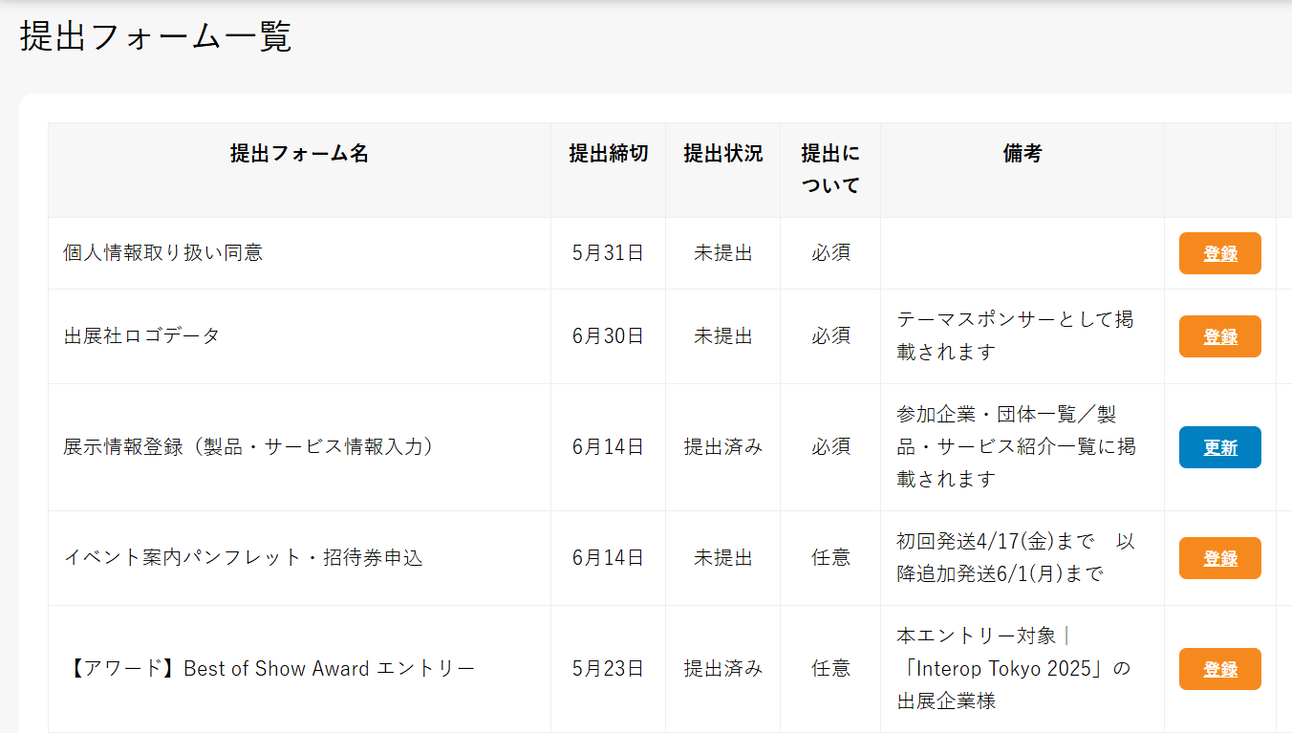
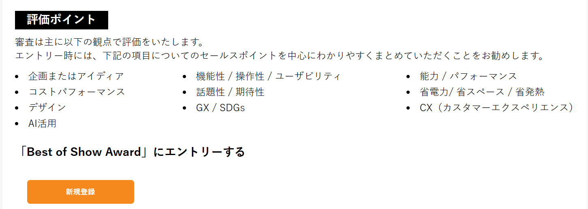
^{7．エントリー方法(1)}
①出展社専用サイトにログインいただき、
「提出フォーム一覧」→「Best of Show Award エントリー」より、オレンジ色の ボタンをクリックください。
②エントリーに関するご案内をご確認の上、「新規登録」にお進みください。
※ご登録内容はエントリー締切（5月22日(金) 18:00）まで、何度でも修正・変更いただけます。
登録
②
※提出フォーム一覧上はシステムの関係で、エントリー情報登録後も
ボタンが表示されますが、2製品目以降も、
エントリー数の上限までは同様のフローでエントリーいただけます。
①
登録
【重要】アワードにエントリーいただく製品・サービス情報は、必ず展示情報登録フォームにも入力の上、
「Awardエントリー製品・サービス」にチェックをお願いします。

Slide 13
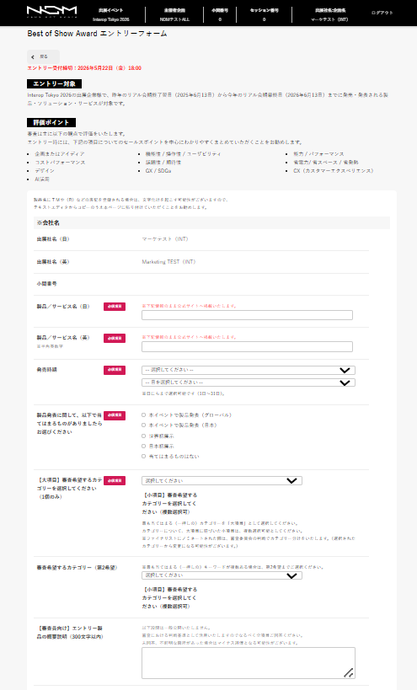
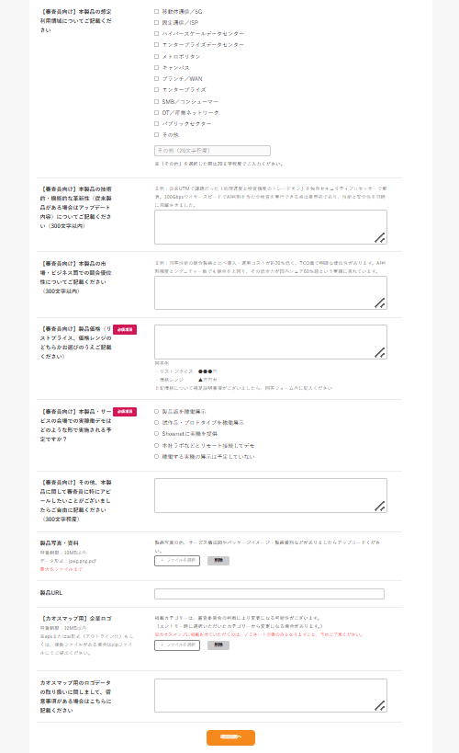
^{7．エントリー方法(2)}
●各入力項目に関するご案内
【記入項目】 ※必須項目は必ず記入してください
製品 / サービス名（日、英）※そのまま公式サイトに掲載されます。
製品概要 ※そのまま公式サイトに掲載されます。
発売時期
製品発表に関しての設問
審査希望する製品 / サービスカテゴリー(「最もアピールしたい項目」)
→ P.10参照
※ 審査時に審査委員会により変更させていただく場合がございます。
【審査員向け】詳細説明文（300文字以内）
【審査員向け】想定利用領域
【審査員向け】製品 / サービスの革新性（300文字以内）
【審査員向け】製品 / サービスの競合優位性（300文字以内）
【審査員向け】製品価格
【審査員向け】実稼働デモについての設問
【審査員向け】その他アピールポイント（300文字以内）
→ 上記7項目については、公式サイトでの露出はございません。
※本年より、審査員がより深く・正確に製品 / サービスの魅力や革新性を理解し、より良い審査を行うため、審査員向けの設問を追加させていただいております。何卒ご理解ご協力のほど、よろしくお願いいたします。
製品写真・資料
（容量制限：10MB以内、データ形式：jpeg,png,pdf）
製品URL
企業ロゴ(カオスマップ用) ※epsまたはai形式
※カオスマップ掲載は、ファイナリストに選出企業のみが対象となりますが、
エントリー時にロゴデータ提出のご協力をお願いします。
★カテゴリー
「最もアピールしたい」項目を２つまで選択してください。
複数社共同出展の場合は、zipファイルにておまとめいただくか、1つのファイルに複数社ロゴを掲載ください。
※1社分の枠に複数ロゴを掲載いたします。
※エントリーフォームはイメージです

Slide 14
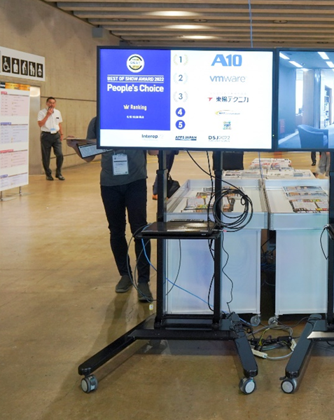
^{8．その他の部門審査について}
^{●「ShowNet コントリビューター」審査について}
「ShowNetコントリビューター部門」はShowNet Sponsorship Programに参加しているコントリビューション製品・サービスの中から、特にその年のShowNetの
構築テーマの実現に大きく貢献した製品を選出する部門です。
ShowNetへの貢献度をNOCチームメンバーが評価・推薦し、アワード審査員が受賞製品・サービスを決定します。
・ShowNetとは、幕張メッセ会場内に構築される、出展社から提供された約2000台の製品・サービスと、約700名ものトップエンジニア達による、
会場全体をインターネットに接続している実稼働ネットワークでありながら、各種の相互接続実証やチャレンジを実施するという巨大プロジェクトです。
※参考URL→ https://www.interop.jp/2025/shownet/
※ShowNetにコントリビューションされているすべての製品・サービスが対象のため、別途エントリーは不要です。
^{●People‘s Choiceについて}
People‘s Choice は、2026年4月1日(水)～6月12日(金)17:00までのXによる
言及数（リポスト含む）を集計し、「もっとも話題に上がった参加企業」を選出する部門です。（ #interop26 ）
・ハッシュタグ（ #interop26 ）＋社名、で検索し集計させていただきます。
・参加企業様自身の公式アカウントや関係者からの言及も、 「企画に積極的にご参加いただいた」ということで
集計の対象とさせていただきます。
・受賞企業はBest of Show Awardの「People’s Choice部門」として、公式サイト内で公開いたします。
（受賞企業へは事前に弊社営業担当よりお知らせいたします）
※2025年度参考URL→ https://f2ff.jp/2025/interop/award/winner/
※すべてのイベントの出展企業様が対象となります。
※集計期間は変更になる場合があります。

Slide 15
^{9．エントリーQ&A}
Q. 審査項目で入力できない項目がある場合はエントリーできないのでしょうか？
A. エントリーは可能ですが、審査項目が未入力の場合はマイナス評価になる場合がございます。
予定・想定の情報でもご入力いただくことをお勧めいたします。
Q. エントリー製品 / サービスはどなたが見るのでしょうか？
A. ご登録いただいたすべての製品 / サービスは、審査員と事務局が確認させていただき、
一部項目（エントリーフォーム参照）を公式サイトにて公開いたします。（エントリーフォーム参照）
Web公開にあたって不都合などがある場合は、事前に事務局までお知らせください。
Q. 共同出展の場合、エントリー数の上限は 1 社あたりの数ですか？
A. エントリー数の上限は小間数に応じた数です。 共同出展であっても以下の通りです。
1～3 小間 → 3 エントリー、 4～9 小間 → 6 エントリー、 10 小間以上 → 20 エントリー
Q. ファイナリスト結果は各社に連絡されるのでしょうか？
A. はい。（株）ナノオプト・メディア 担当営業よりご連絡いたします。落選となった場合のご連絡は致しかねますので、予めご了承ください。
Q. 複数のパートナーが同一の製品 / サービスを登録した場合どうなるのでしょうか？
A. 審査員の興味を最も引く紹介（見せ方）をされたパートナー様にファイナリストの受賞権限がございますので、
取り扱いの製品 / サービスが輝く説明をご登録ください。
なお、アワードは製品 / サービスが受賞するものとなりますので、
受賞ロゴ等の使用はすべてのパートナー様にご使用いただいても問題ございません。

Slide 16
^{9．エントリーQ&A}
Q. ファイナリストが公に発表になるのはいつですか？
A. 6 月上旬に公式サイトにて公開予定です。
Q. 本審査はいつ来るのですか？
A. 会期前日の 6月9日(火) 13:00以降に、各出展ブースにて本審査を予定しています。
詳細な時間については、（株）ナノオプト・メディア 担当営業よりご連絡いたします。
なお、審査時間には各製品 / サービスの担当者（説明員）のご調整をお願いいたします。
Q. 受賞各社が公に発表になるのはいつですか？
A. 会期初日の 6月10 日(水) 午後、公式サイトにて公開予定となります。

Slide 17
^{10．お問い合わせ先}
出展社様からの積極的なエントリーをお待ちしております！
何かご不明な点がございましたら、お気軽にお問い合わせください。
【 Best of Show Award エントリーのお問い合わせ先 】
ナノオプト・メディア運営事務局 Best of Show Award担当
〒160-0022 東京都新宿区新宿1-12-5 Uni-works新宿御苑 3F
Mail : interop-award@f2ff.jp
エントリー（出展社専用サイト）はこちら

